Slide 1
Visio Partenaires
Le 14/03/2025
Retour sur le pré affichage des dtr

Slide 2
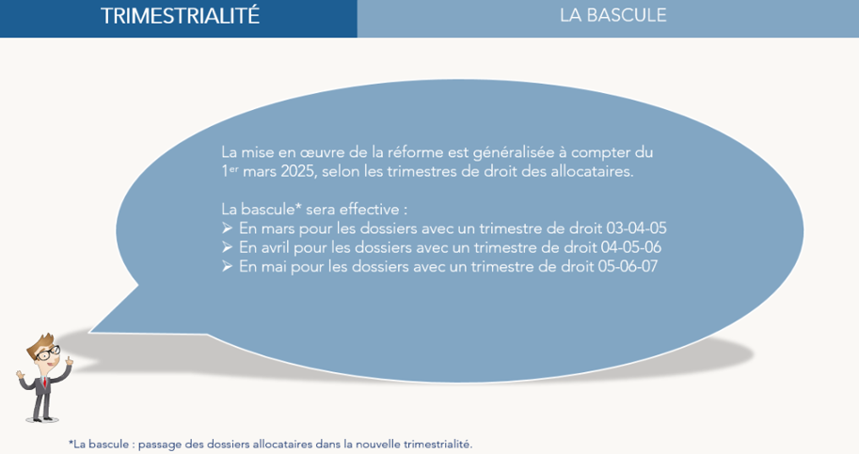
Prochaine bascule 01/04/25

Slide 3
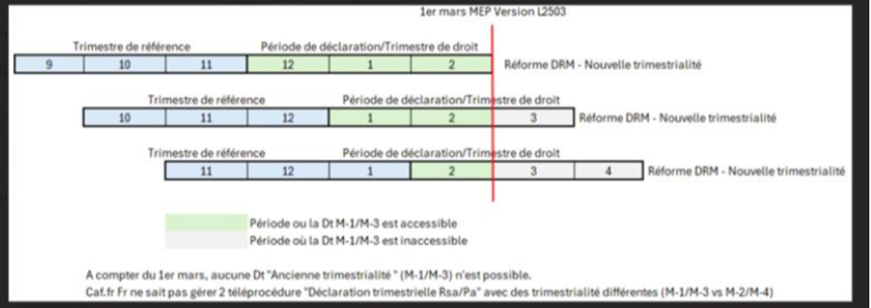
Déclarations trimestrielles tardives
Depuis le 1er mars, il n’est plus possible pour nos allocataires d'effectuer une DTR M-1 M-3 en ligne. ​
Si un allocataire se manifeste car il n'a pas complété sa DTR (09/10/11 ou 10/11/12 ou 11/12/01 ou antérieure)​, il est necessaire de completer une déclaration sous le format papier.

Slide 4
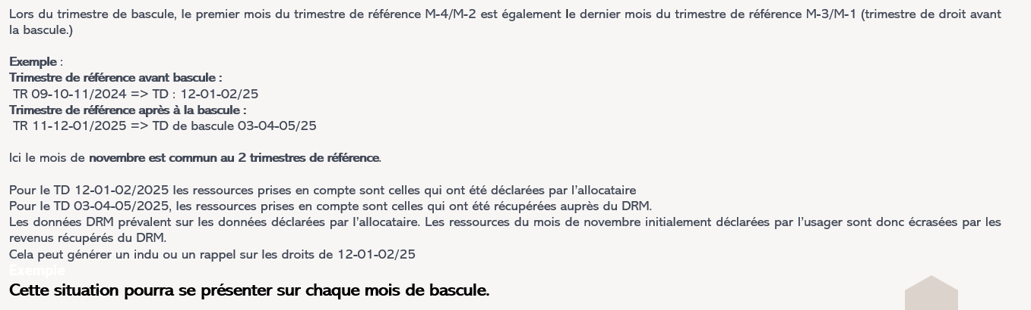
Impact de la réforme sur le trimestre de droit précédant la bascule

Slide 5
Anomalies
Le montant de droit Ppa estimé et affiché sur le PDF de fin de téléprocédure peut être erroné.
Si des allocataires se manifestent car ils contestent le montant de droit estimé en fin de téléprocédure, vous devez leur indiquer que des erreurs sont possibles et les inviter à attendre l’enregistrement de leur DTR pour que leur droit réel soit calculé et visible sur le caf.fr.

Slide 6
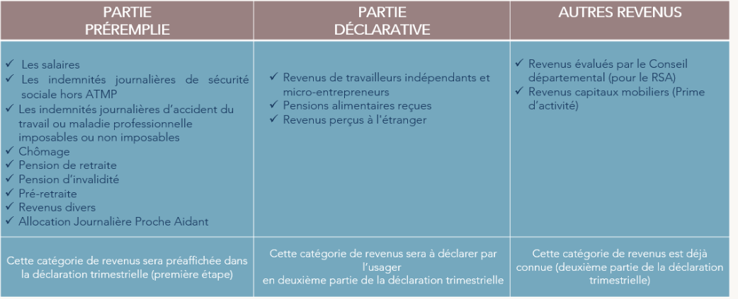
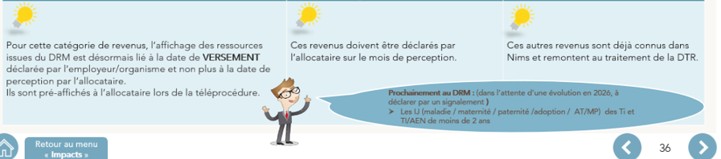
Prise en compte des ressources et dates à retenir
Les indemnités de chômage (France Travail) sont retenues en fonction de la date de virement

Slide 7
Prise en compte des ressources et dates à retenir

Slide 8
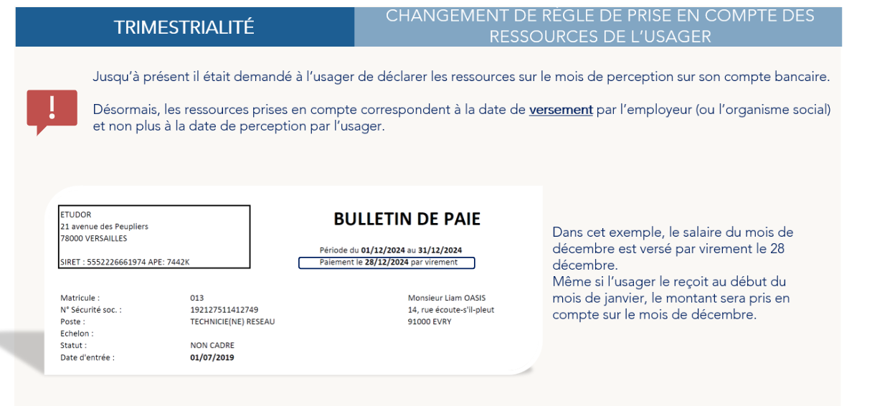
Prise en compte des ressources et dates à retenir

Slide 9
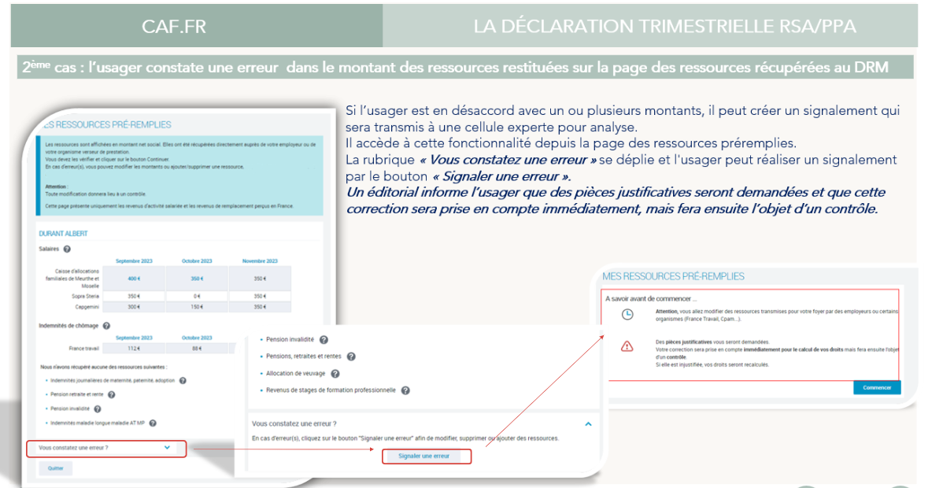
Signalements
Via la téléprocédure

Slide 10
Signalements
Hors téléprocédure : le signaler à la Caf (avec production du justificatif concerné)
Vos retours sur les signalements ?

Slide 11
Merci

